Slide 1
«Обериу»-Общество реального искусства.

Slide 2
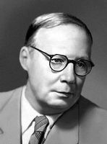
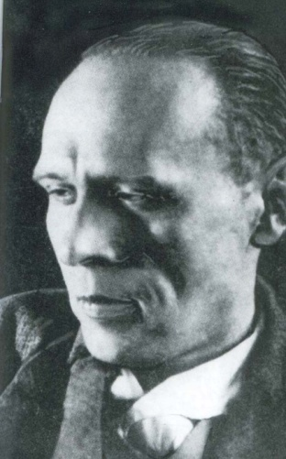
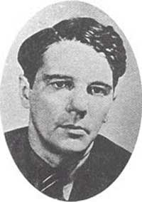
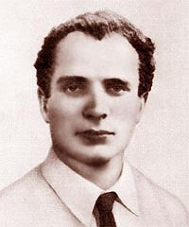
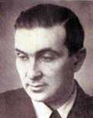
В это общество поэтов входили:
Николай Заболоцкий
Даниил Хармс
Александр Введенский
Николай Олейников
Юрий Владимиров

Slide 3
Их стихи печатались в детских журналах «Чиж» и «Ёж».

Slide 4
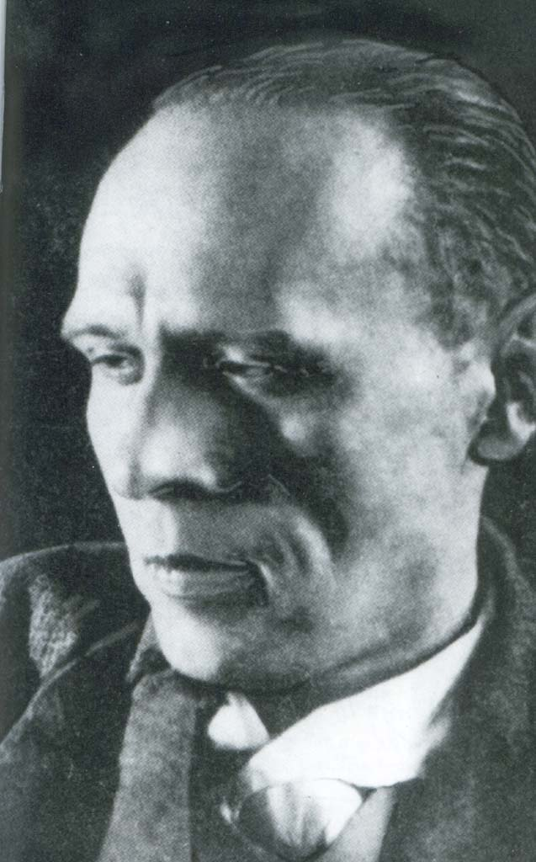
Даниил Хармс-псевдоним. Настоящее имя поэта – Даниил Иванович Ювачёв.

Slide 5
Весёлый «математический» диктант для внимательных слушателей.
Сколько галок летело по небу?
Сколько раз повторяются строчки «Уж я бегал, бегал, бегал и устал…»
С какой скоростью бежит герой?
Сколько времени я бегал?
4
2
-
-

Slide 6
Даниил Хармс Как Володя быстро под гору летел
На салазочках Володя Быстро под гору летел. На охотника Володя Полным ходом налетел. Вот охотник И Володя На салазочках сидят, Быстро под гору летят. Быстро под гору летели - На собачку налетели.
Вот собачка, И охотник, И Володя На салазочках сидят, Быстро под гору летят. Быстро под гору летели - На лисичку налетели. Вот лисичка, И собачка, И охотник, И Володя На салазочках сидят, Быстро под гору летят. Быстро под гору летели - И на зайца налетели.
Вот и заяц, И лисичка, И собачка, И охотник, И Володя На салазочках сидят, Быстро под гору летят. Быстро под гору летели - На медведя налетели! И Володя с той поры Не катается с горы.

